Slide 1
Лекція 2.
Призначення і принципи побудови основних систем ПНК

Slide 3
При проектуванні бортових цифрових обчислювачів для ПНК можуть бути використані наступні структурні варіанти:
бортові спеціалізовані цифрові обчислювачі (БСЦО);
бортові цифрові обчислювальні машини (БЦОМ);
бортові цифрові обчислювальні системи (БЦОС) або комплекси (БЦОК).
БСЦО – обчислювачі окремих систем ПНК (ІНС, СПС, САУ), призначені для виконання математичних операцій.
БЦОМ – призначені для вирішення завдань навігації, стабілізації, управління; ізольовані від інших БЦОМ.
БЦОС (багатомашинні, мультипроцесорні) – застосовується при проектуванні інтегрованих ПНК шляхом об'єднання БЦОМ в єдину систему з метою розширення процесів автоматизації контролю і управління.
Багатомашинні: дуплексні, триплексні – паралельне виконання задач; триплексні – також для реалізації мажоритарного принципу; дуальні – суміжне, комплексне вирішення задачі.

Slide 4
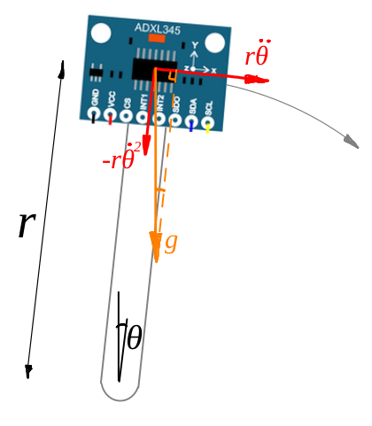
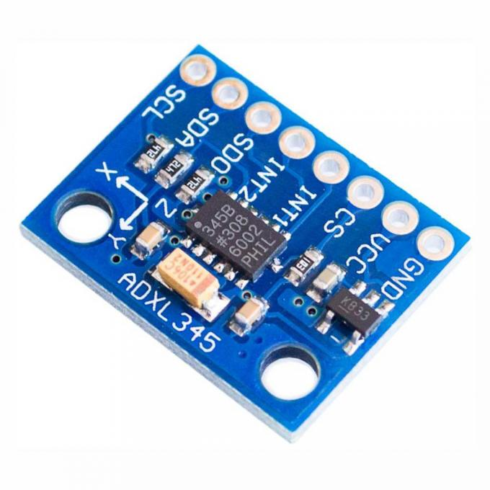
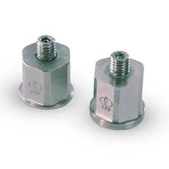
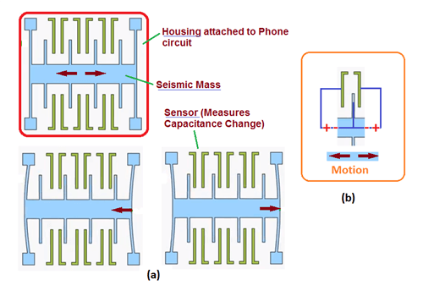
Інерціальні навігаційні системи (ІНС)
Акселерометр триосьовий GY291
Однокомпонентні акселерометри

Slide 5
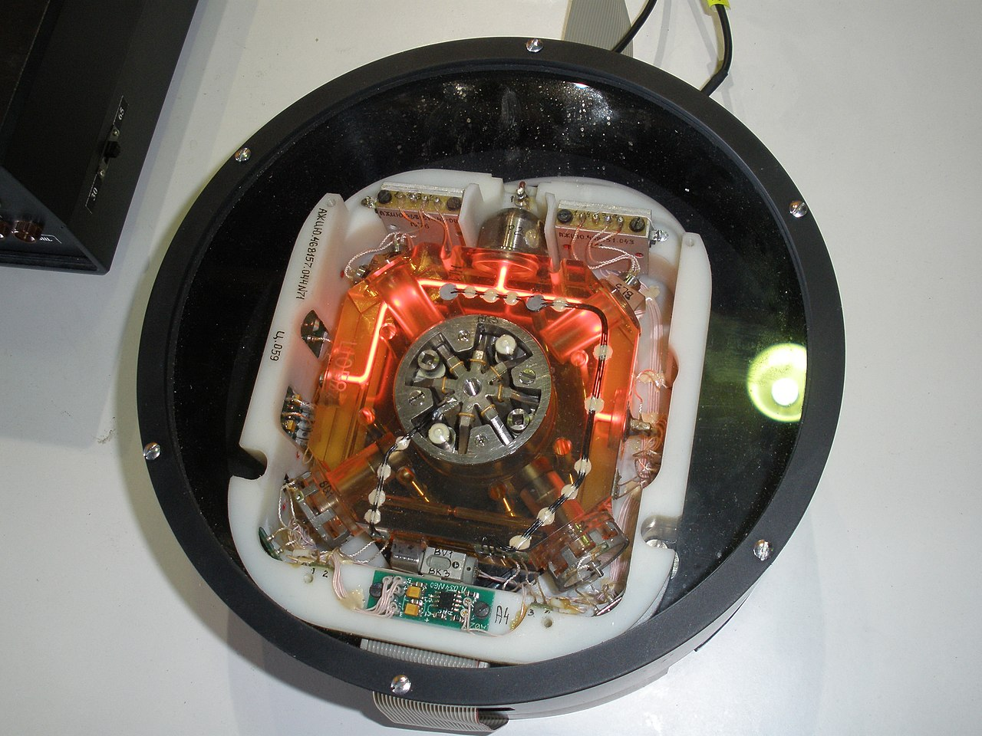
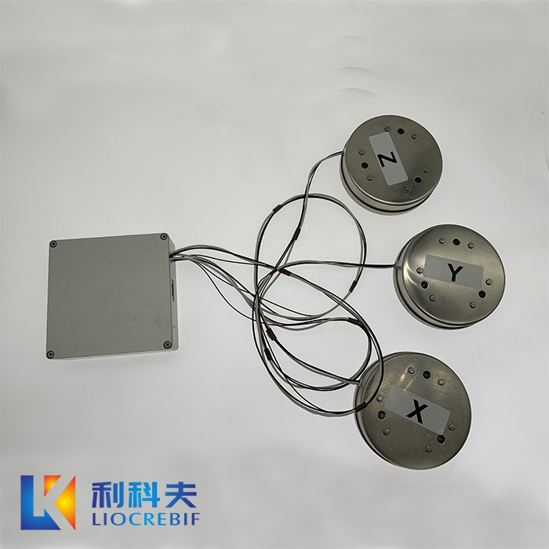
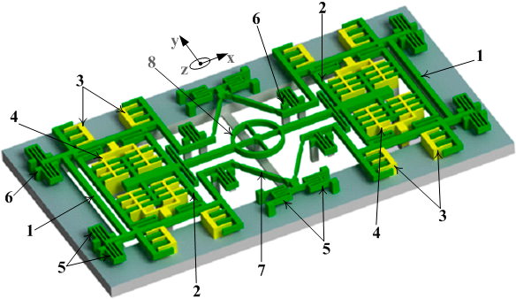
Інерціальні навігаційні системи (ІНС)
Трьохосьовий волоконно-оптичний гіроскоп
Лазерний гіроскоп
МЕМС-гіроскоп

Slide 6
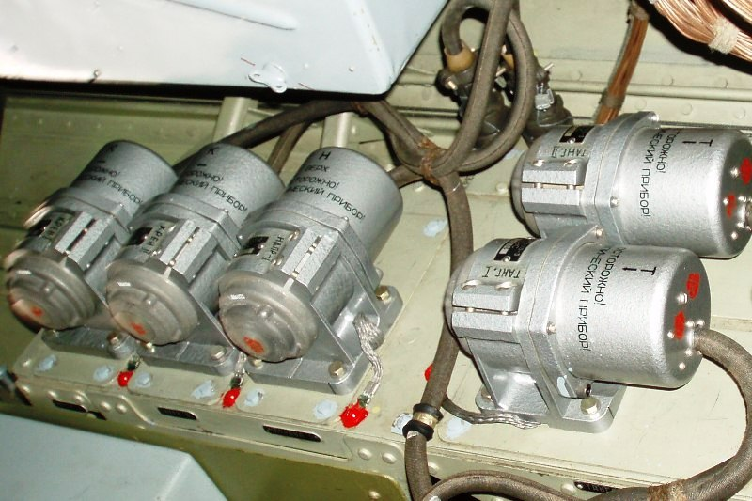
Інерціальні навігаційні системи (ІНС)
Датчик кутових швидкостей

Slide 7
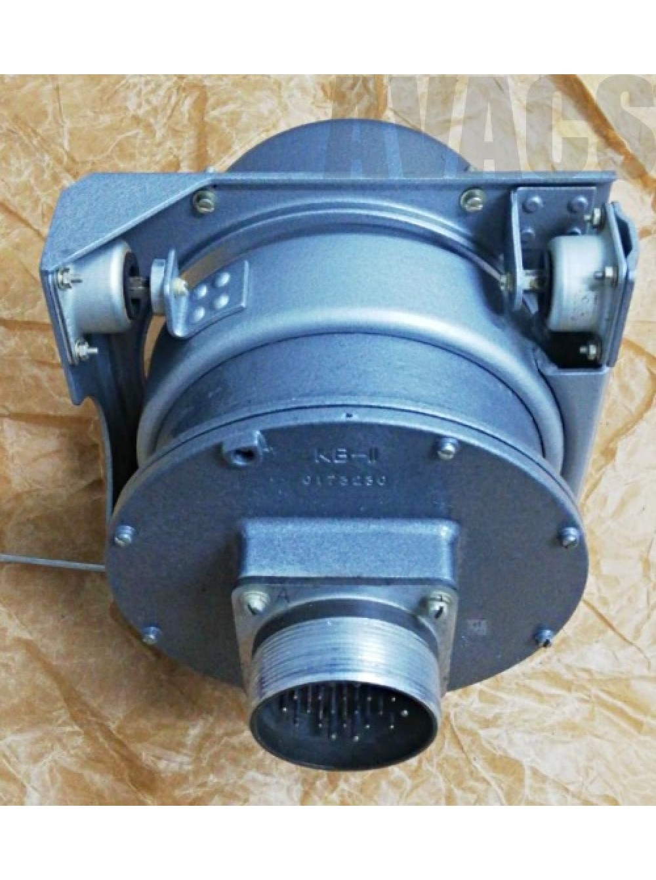
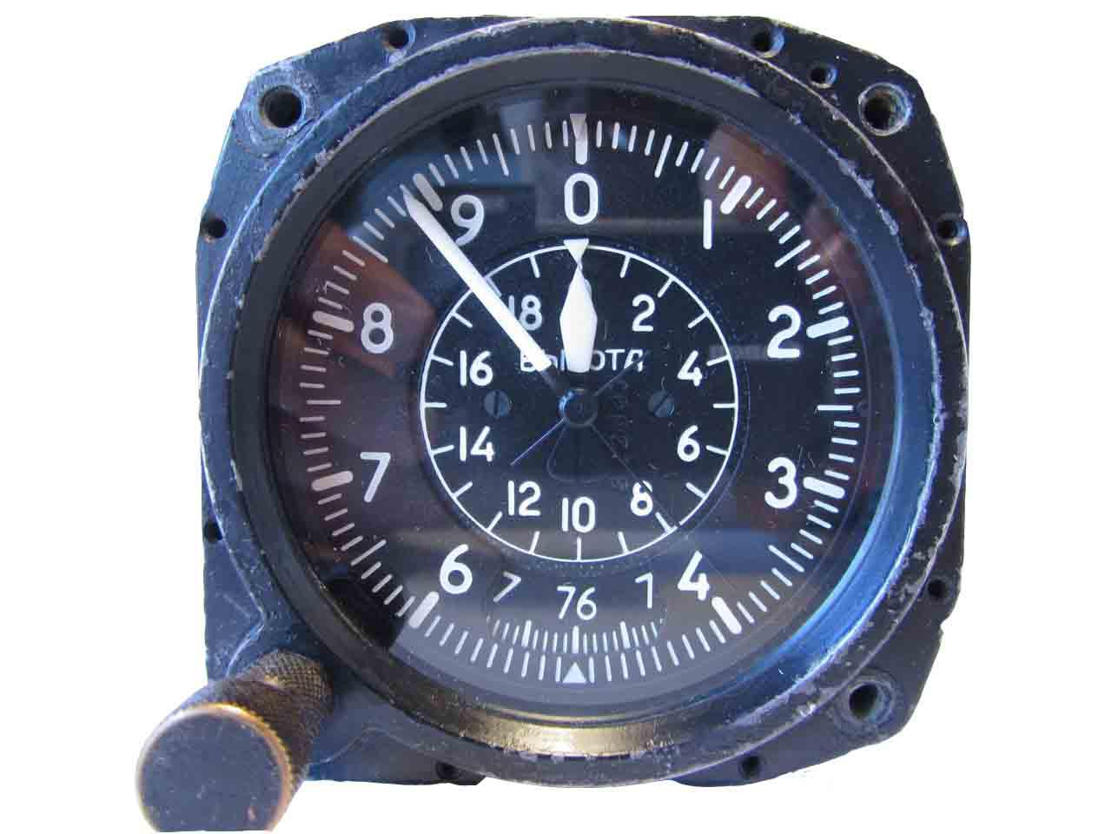
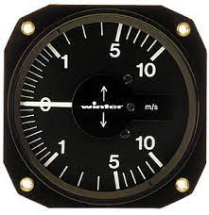
Аерометричні датчики ПНК
Висотомір (барометричний, радіотехнічний, ГНСС)
Коректор висоти
Варіометр
Є частиною єдиної системи: СПС (система повітряних сигналів), ІКВШП (інформаційні комплекси висотно-швидкісних параметрів) тощо.

